Slide 1
JavaFX 2
Swing war gestern

Slide 2
Agenda
Einführung JavaFX
Geschichte
Neuerungen
Beispiele
Einsatzmöglichkeiten
Konzepte / Live Coding
Scene Graph
Properties
Trennung GUI / Implementierung
Ökosystem

Slide 3
Einführung

Slide 4
Geschichte
Einführung
2007 JavaFX Script
2011 JavaFX 2.0: Java API
JavaFX 2.2 mit JavaSE 7u6 ausgeliefert
JavaFX 8
OpenJFX
Ersatz für Swing
http://www.oracle.com/technetwork/java/javafx/overview/faq-1446554.html

Slide 5







Einsatzmöglichkeiten
Einführung
!

Slide 6
Neuerungen ggü. Swing
Einführung
Properties / Bindings
Multi-Touch
Animationen
Timelines (Interpolation)
Charts
Media Engine
Effekte
Viele Tools (Webbrowser, HTML Editor)
FXML, CSS
Hardwarebeschleunigung
Natives Packaging

Slide 7
Beispiele
Einführung

Slide 8
Konzepte

Slide 9
Scene Graph
Konzepte
Stage
Scene
extends javafx.scene.Node
Pane
StackPane
Group
Label
Rectangle
Button
MeineKomponente
TextField
Notes:
Scene Graph:
Baumstruktur mit Elementen die 0..1 Parent haben können
2 Primärklassen:
Scene
Node (Abstrakte Basisklasse für alle Knoten im Baum)
Scene wird von Stage gekapselt -> Stage äquivalent Window

Slide 10

Properties
Konzepte
Notifikationen über Änderungen (Events)
=
StringProperty
StringProperty
String
Databinding
String

Slide 11

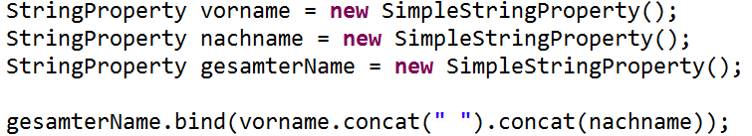
Properties und Bindings
Konzepte
Relationen zwischen Properties
Änderungen an gebundenen Properties wirken sich auf den Bindungspartner aus

Slide 12
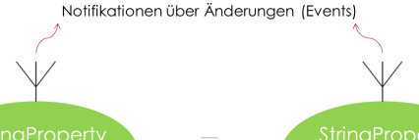
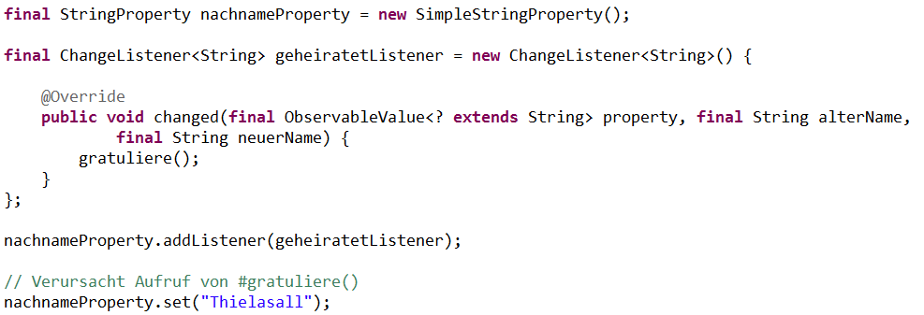
Properties und Events
Konzepte
Direkte Aktionen auf Änderungen

Slide 13
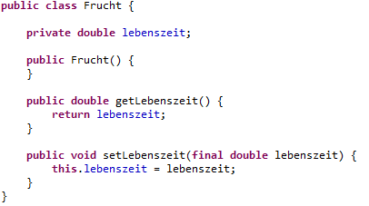
Properties und JavaBeans
Konzepte
JavaBean

Slide 14
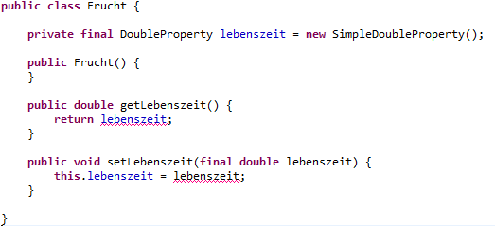
Properties und JavaBeans
Konzepte
Erweiterung durch Property

Slide 15
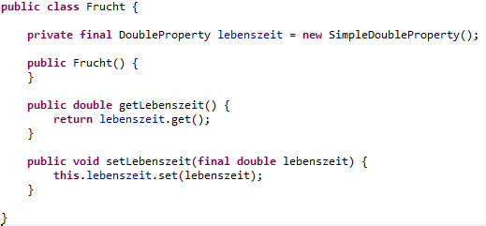
Properties und JavaBeans
Konzepte
Anpassung der Zugriffe

Slide 16
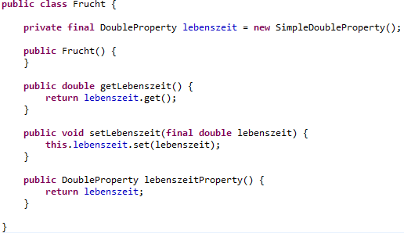
Propertys und JavaBeans
Konzepte
Property sichtbar machen

Slide 17
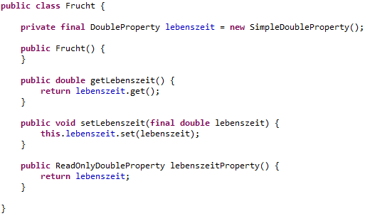
Propertys und JavaBeans
Konzepte
ReadOnly auch möglich

Slide 18

Timelines und Transitions
Konzepte
0 s
4 s
10 s
layoutX == 0
layoutX == 100
layoutX == 250
Notes:
Scene Graph:
Baumstruktur mit Elementen die 0..1 Parent haben können
2 Primärklassen:
Scene
Node (Abstrakte Basisklasse für alle Knoten im Baum)
Scene wird von Stage gekapselt -> Stage äquivalent Window

Slide 19
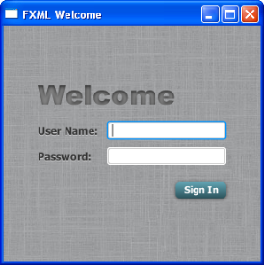
Möglichkeit der Trennung GUI / Implementierung
Konzepte
Beschreibung der Oberfläche
FXML+CSS
+
=
Implementierung der Logik z.B. Aktionen auf Mausklick
Java Klasse
Notes:
Scene Graph:
Baumstruktur mit Elementen die 0..1 Parent haben können
2 Primärklassen:
Scene
Node (Abstrakte Basisklasse für alle Knoten im Baum)
Scene wird von Stage gekapselt -> Stage äquivalent Window

Slide 20
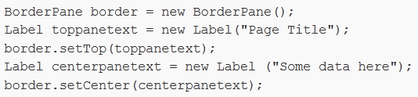
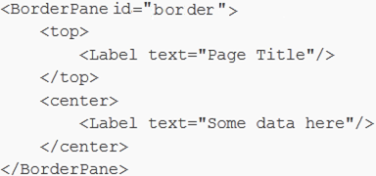

FXML
Konzepte
Notes:
Scene Graph:
Baumstruktur mit Elementen die 0..1 Parent haben können
2 Primärklassen:
Scene
Node (Abstrakte Basisklasse für alle Knoten im Baum)
Scene wird von Stage gekapselt -> Stage äquivalent Window

Slide 21







…wächst stetig
Ökosystem
DSLs
Tooling
Rich Client Frameworks
Bibliotheken
SynchronizeFX
Notes:
OpenDolphin: Synchronisierung zwischen Server+Clients über explizite Commands; Groovy

